Slide 1
PÍSANIE VEĽKÝCH PÍSMEN

Slide 2
Veľké písmená sa v spisovnej slovenčine píšu:
1. na začiatku vlastných mien, resp. aj vnútri viacslovných vlastných mien ako pomenovaní jedinečných skutočností;
2. na začiatku viet ako základných dorozumievacích jednotiek;
3. v niektorých skratkách, ktoré zastupujú viacslovné pomenovania, v ustálených značkách;
4. niekedy v poézii na začiatku veršov;
5. na vyzdvihnutie niektorých slov a častí slov alebo častí jazykového prejavu;
6. na znak úcty

Slide 3
Funkcia veľkých písmen
Písanie veľkých písmen prispieva
  k väčšej prehľadnosti písaného alebo tlačeného jazykového prejavu
  k jeho optickej členenosti

Slide 4
1. VEĽKÉ PÍSMENÁ NA ZAČIATKU VLASTNÝCH MIEN A VNÚTRI VIACSLOVNÝCH VLASTNÝCH MIEN
Vlastné meno je pomenovanie jedinečnej osoby, zvieraťa alebo neživého predmetu
Ján Kováč
Vianoce
vodník/Vodník (typ vysávača)
záhradkár/Záhradkár
siesta/Siesta
babička/Babička (román, cukráreň, múka)
Dráčik/Dráčik (názov obchodu s hračkami)

Slide 5
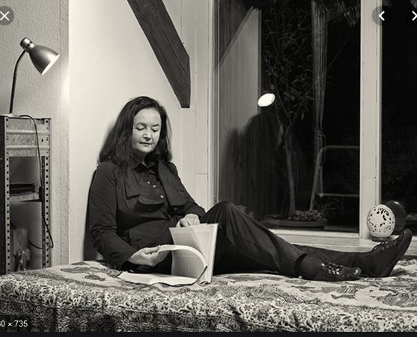
Spisovateľka Irena Brežná

Slide 6
Irena Brežná je _lovensko-_vajčiarska spisovateľka a novinárka.
Detstvo prežila v _renčíne, ale v roku 1968 emigrovala do _vajčiarska, kde odvtedy žije. Študovala slavistiku, filozofiu a psychológiu na _niverzite v _azileji.
Podporovala rôzne humanitné a ženské projekty, napríklad v _uinei a v _ečensku.
Na _lovensku spolupracuje s feministickým vzdelávacím a publikačným projektom _spekt.
Píše prevažne po _emecky. Na _lovensku a v _lovenčine jej vyšlo niekoľko kníh, napríklad romány _evďačná _udzinka, _a slepačích krídlach, _ostrehy _migrantky.

Slide 7
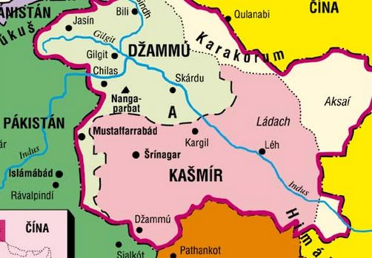
Apelativizácia: z niektorých vlastných mien sa stali všeobecné podstatné mená
_ašmír
_ašmír
jemná vlna zo srsti kašmírskych kôz
ľahká, mäkká vlnená tkanina
_ndická, _akistanská časť _ašmíru
šál z _ašmíru
_ndické _ašmíry a _urecké koberce
_onflikty v _ašmíre

Slide 8
Don Juan
donchuan
vymyslená literárna postava, prelietavý muž
  pôvodne v španielskej literatúre
Asi najznámejším dielom s postavou _ona _uana je opera Don Giovanni _akúskeho skladateľa _olfganga _madea _ozarta.
akýkoľvek muž -- zvodca žien, sukničkár, záletník
Muž s povesťou bezcitného _onchuana.

Slide 9
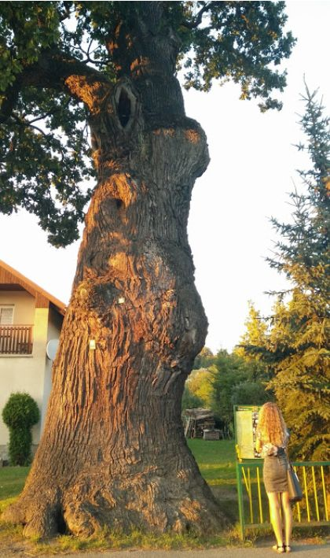
Matuzalem
matuzalem
biblická postava, vraj sa dožil 969 rokov
niekto, niečo s vysokým vekom
O _atuzalemovi sa hovorí v _rvej _nihe _ojžišovej.
Na Slovensku sa pokladá za _atuzalema 800-ročný dub v dedinke _ubinné.

Slide 10
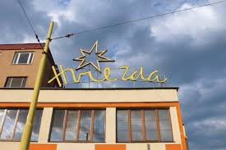
Proprializácia
význam niektorých apelatív sa môže zúžiť natoľko, že sa stávajú pomenovaním jedinečnej veci
apelatíva sa proprializujú
  Hviezda, Jar, Záhradkár, Siesta, Vodník, Átrium…

Slide 11
Poď von!
Na exkurziu do Malých Karpát.

Slide 12
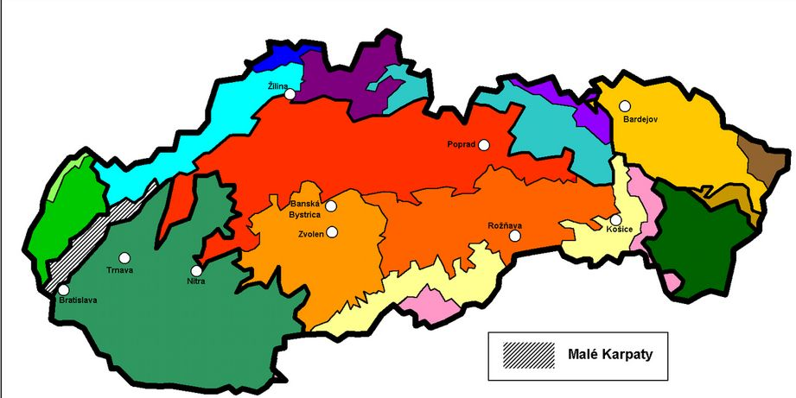

Slide 13
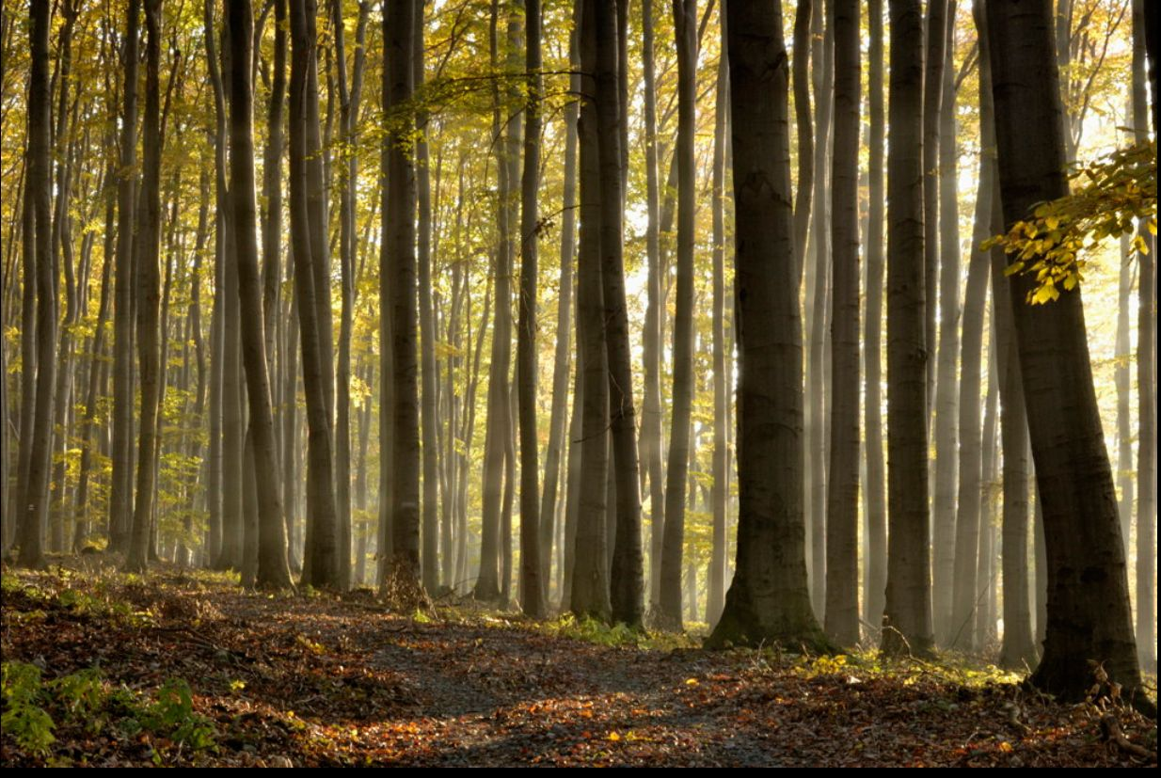
Bučiny predstavujú typické lesné spoločenstvá _alých _arpát.

Slide 14
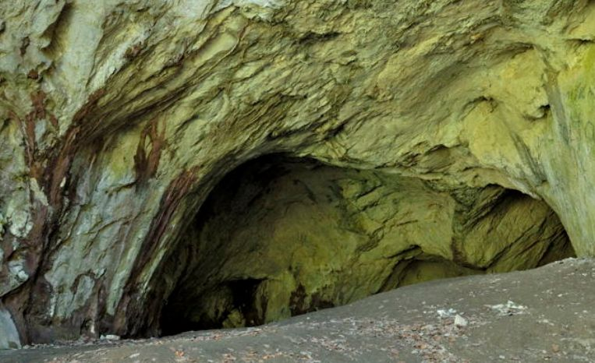
Prístupná jaskyňa _eravá skala nad _laveckým _ikulášom je archeologickým náleziskom.

Slide 15
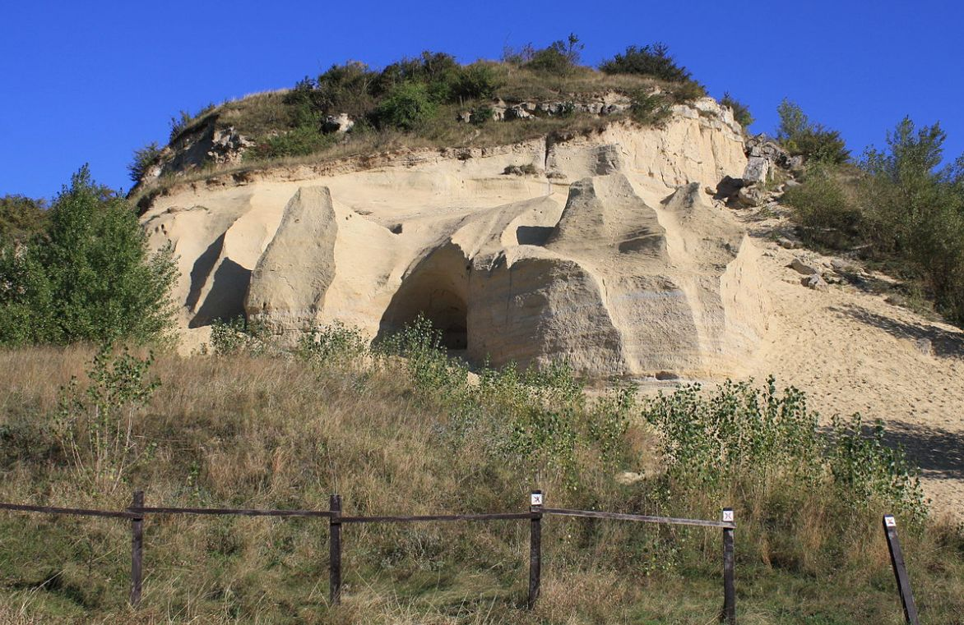
Sandberg nad _evínskou _ovou _sou je významná paleontologická lokalita.

Slide 16
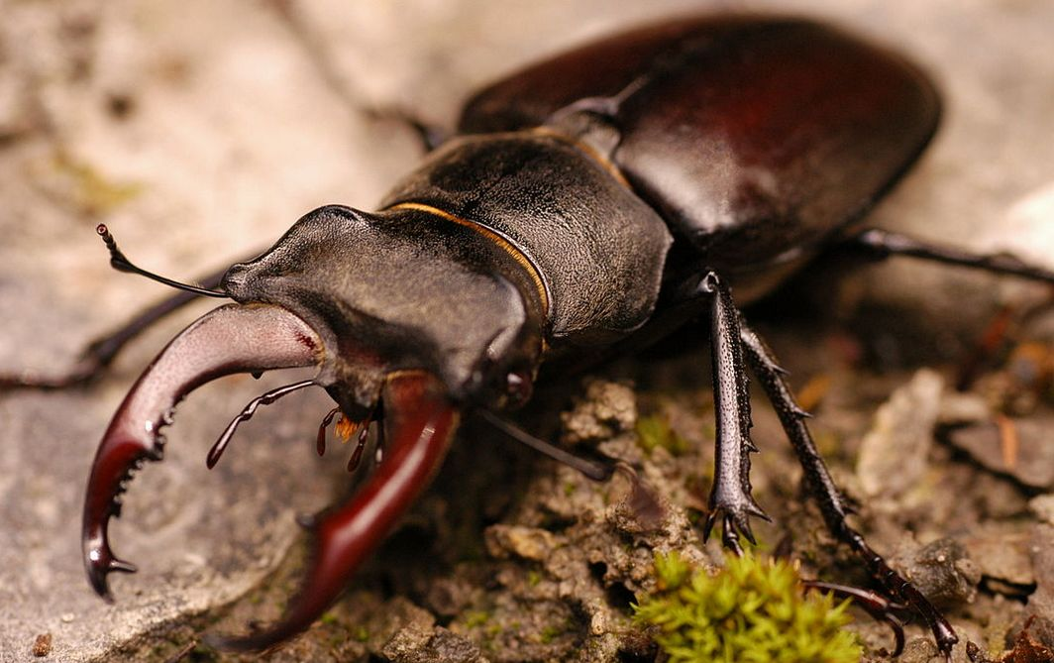
Náš najväčší chrobák _oháč _eľký patrí k vzácnym druhom hmyzu.

Slide 17
porovnajte:
okresný úrad
základná škola
okresný súd
pozemkový fond
gymnázium
Okresný úrad v Spišskej Novej Vsi
Základná škola v Čičmanoch
Okresný súd Bratislava I
Slovenský pozemkový fond
Gymnázium Jána Hollého

Slide 18
Písanie názvov ulíc, námestí...
Pekná ulica – Pekná
Štúrova ulica – Štúrova
Hviezdoslavovo námestie – Hviezdoslavovo
Rázusovo nábrežie – Rázusovo
Tehelné pole –Tehelné
Zlaté piesky – Zlaté

Slide 19
Písanie skrátených podôb vlastných mien
Slovenské národné divadlo – Národné divadlo, Národné
Bratislavský hrad – Hrad
Slovenské národné povstanie – Povstanie
môžu sa používať vtedy, keď je z predchádzajúceho kontextu zrejmé, ktoré viacslovné vlastné mená nahrádzajú

Slide 20
Viacslovné vlastné mená
súčasťou niektorých vlastných mien bývajú druhové pomenovania
  druhové mená ukazujú, ktorý objekt sa vlastným menom označuje
Veľkomoravská ríša
Francúzska republika
Hornádska kotlina,
Slovenská akadémia vied
Slovenské národné divadlo
Jazykovedný časopis
Preteky mieru

